Slide 1
사이트 이름
지역별 장소 추천 메인페이지
찾고자 하는 여행지 입력 시 검색 기능 실행
해당 지역 추천 여행지 노출
화살표 클릭 시 2번 화면 다음 페이지로 전환
장소 추천 세부내용 페이지1로 이동
Home
Planner
Recommend Location
Board
추천장소 미리보기
2
1
지역 사진2
지역 사진1
지역 사진3
3
지역 사진1
지역 사진3
4
이동하기
“…/…/ ”
5

Slide 2
지역별 장소 추천 세부내용 페이지1
클릭 시 4번에 해당 지역의 여행지 노출
클릭 시 4번에 해당 컨텐츠에 맞는 여행지 노출
1번과 2번을 조건으로 하여 여행지 검색
1번과 2번으로 선정된 여행지 사진 노출해
화살표 클릭 시 4번의 페이지 전환
Home
Planner
Recommend Region
Board
사이트 이름
1
전체 | 서울 | 인천 | 대전 | 대구 | 광주 | 부산 | 울산 | 세종
경기 | 강원 | 충북 | 충남 | 경북 | 경남 | 전북 | 전남 | 제주
Home
Planner
Recommend Location
Board
3
전체 | 관광지 | 문화시설 | 레포츠 | 음식점 | 숙박
검색창
2
검색
추천 지역 1
추천 지역 2
추천 지역 3
지역1 이동
5
지역2 이동
지역3 이동
4
추천 지역 4
추천 지역 5
추천 지역 6
지역4 이동
지역5 이동
지역6 이동
<< < Page1~10 > >>
“…/…/”
6

Slide 3
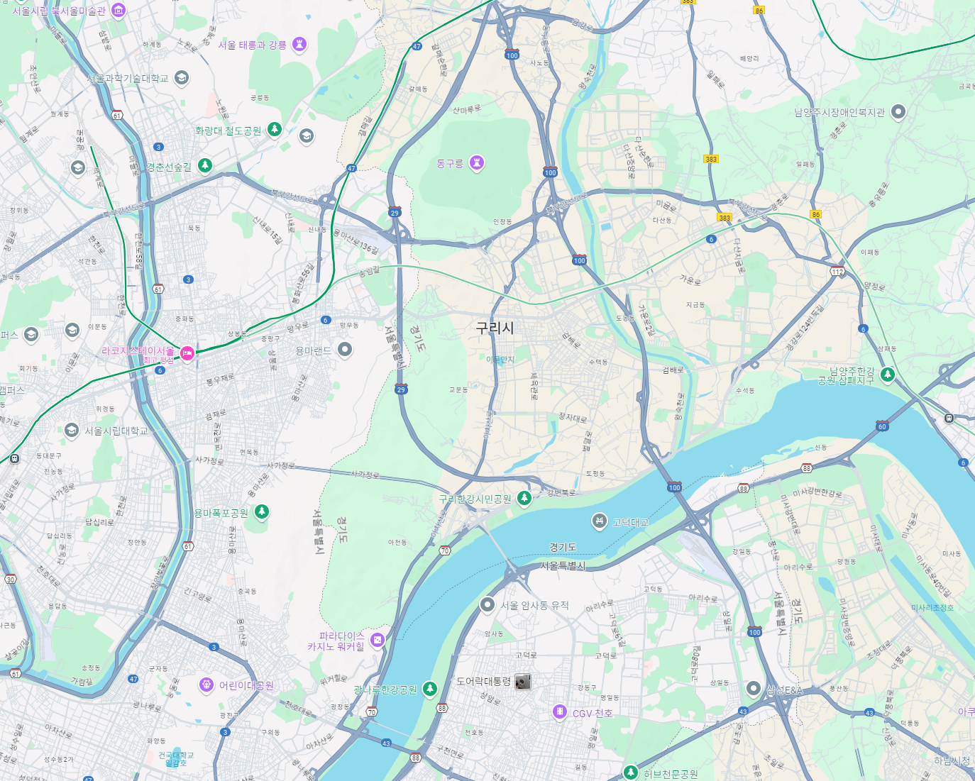
지역별 장소 추천 세부내용 페이지2
선택한 지역의 사진
해당 장소의 위치, 전화번호 등 기본 정보
구글맵 api를 이용하여 해당 장소의 위치
Home
Planner
Recommend Region
Board
3
Home
Planner
Recommend Location
Board
1
Spot Photo
2
기본 정보
Spot title
Spot addr1
Spot Tel
Spot Zipcode
“…/…/”

